Slide 1
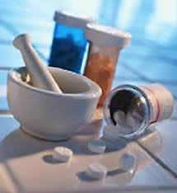
Asignatura: Farmacología general
Tema: Introducción a la Farmacología. Bases científicas que regulan el estudio y posterior utilización de una sustancia como medicamento.
Sumario:
Conceptos generales, ramas de la Farmacología.
Composición de los fármacos
Estudios preclínicos
Estudios clínicos
Bibliografía:
Morón-Levi. Farmacología General. Capítulos 1, 2, 5.
Curso-2022

Slide 2
La farmacología
es la ciencia que estudia las propiedades y las acciones de los fármacos en los organismos vivos

Slide 3
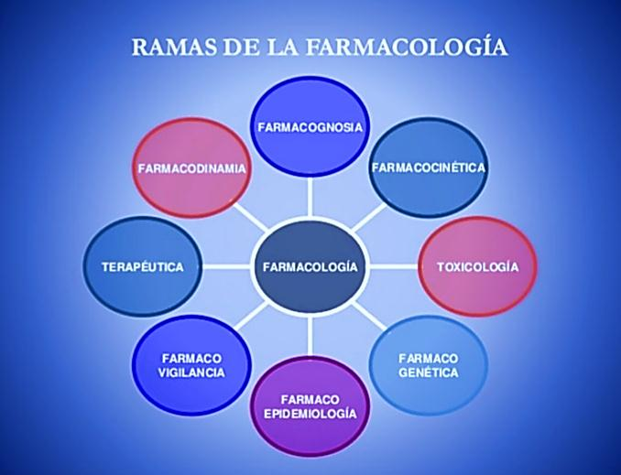
LA HISTORIA, ORIGEN Y COMPOSICIÓN QUÍMICA
EL MECANISMO POR EL CUAL MODIFICAN
PROCESOS BIOQUÍMICOS Y FISIOLÓGICOS
LA ABSORCIÓN, DISTRIBUCIÓN,
BIOTRANSFORMACIÓN Y EXCRECIÓN
USO TERAPÉUTICO
LAS INTOXICACIONES Y LOS EFECTOS ADVERSOS QUE SE PRESENTAN CON LAS DOSIS ADECUADAS
LA IDENTIFICACIÓN Y ESTIMACIÓN CUANTITATIVA DEL RIESGO QUE REPRESENTA EL USO AGUDO O CRÓNICO DE UN FÁRMACO
LAS ALTERACIONES GENÉTICAS QUE AFECTAN LA ACTIVIDAD DE LOS FÁRMACOS
EL IMPACTO DE LOS FÁRMACOS EN LA POBLACIÓN
Notes:
Ciertamente es una ciencia muy abarcadora. De hecho tiene disímiles ramas.
Farmacognosia: Historia, origen, composición química de los fármacos en su estado natural (no sufren ningún proceso a no ser su recolección y secado). Su interés es mayormente histórico. Recordemos q en la actualidad la fuente más importante de obtención de fármacos es la síntesis química.
La farmacocinética es muy importante y no es más que el movimiento, recorrido, transporte del fármaco desde q es administrado hasta q se elimina. Su desconocimiento puede originar fracasos terapéuticos y aparición de efectos dañinos.
En cuanto a la farmacodinamia es bueno q sepan q los fármacos no originan funciones nuevas sino q modifican, modulan esas funciones. O sea no podemos pedir q un fármaco haga q un miocito produzca secreción, todo lo q puede hacer es aumentar o disminuir la fuerza de contracción cardíaca.
La toxicología va más allá de la intoxicaciones y puede relacionarse con la reacciones adversas q se presentan incluso con las dosis adecuadas

Slide 4
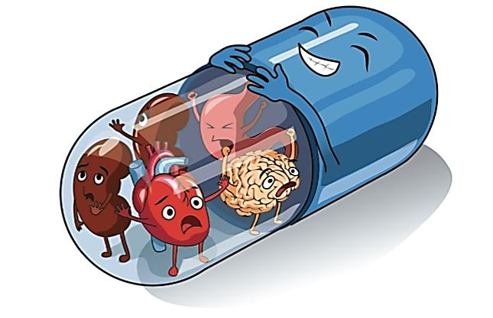
FÁRMACO: Desde el punto de vista médico es toda sustancia que se utiliza para el tratamiento, la prevención, o el diagnóstico de una enfermedad.
Puede considerarse sinónimo de medicamento o de droga (del Inglés drug), aunque este último término en nuestro contexto se prefiere para designar a las sustancias que actúan sobre el cerebro, afectando los procesos del pensamiento, la conducta y la afectividad. Por lo general estas sustancias psicoactivas se consumen sin prescripción médica, de forma compulsiva y autodestructiva.
Notes:
Ahora bien, ya sabemos q en un sentido más estricto, se considera la farmacología como el estudio de los fármacos. Entiéndase por fármaco, al menos desde el punto de vista médico, toda sustancia con independencia de su origen: natural (vegetal animal, mineral) u obtenidas por síntesis o semisíntesis química, que se utiliza para el tratamiento, la prevención, o el diagnóstico de una enfermedad.
Aunq a veces el término fármaco se refiera al principio activo de un medicamento, dando a entender q este último es algo más elaborado q puede contener uno o más fármacos integrados en una forma farmacéutica, por lo general pueden verse estos dos términos como sinónimo.
Las sustancias auxiliares no tiene actividad terapéutica pero tiene sus funciones dentro de la formulación.
EXCIPIENTE:
Sirven para incorporar los principios activos, posibilitar la preparación y estabilidad.
Modificar las propiedades organolépticas. enmascaran olor, sabor, son colorantes, recubridores, lubricantes
Determinar las propiedades fisicoquímicas.
Algunos son de declaración obligatoria por ser responsables de cuadros alérgicos.
COADYUVANTE (mejora la disponibilidad biológica del principio activo, por ejemplo, facilitando su absorción).

Slide 5
Los medicamentos se componen de principios activos y sustancias
auxiliares (excipientes, coadyuvantes)
Pueden denominarse de tres formas:
POR EL NOMBRE QUÍMICO: Describe la sustancia químicamente. Ej: el 7-cloro-2,3dihidro-1metil-2oxo-5fenil-1,4benzodiazepin-2ona es el diazepam
POR EL NOMBRE FARMACOLÓGICO (GENÉRICO): Se establece por un organismo científico competente para facilitar la comunicación entre médicos, científicos, farmacéuticos. Ej: En este caso sería diazepam
POR EL NOMBRE COMERCIAL: Es asignado por el laboratorio farmacéutico y constituye su patente o marca registrada. Un fármaco puede tener varias denominaciones comerciales. Ej: valium, seduxen, otros.
Notes:
Nombre químico suele ser largo y complejo, el genérico es relativamente sencillo y el comercial varía en dependencia del fabricante. No trabajamos con nombres comerciales

Slide 6
Existen más de 12 000 patentes de productos químico-farmacéuticos en el mundo y la tendencia es a seguir creciendo.
La mayoría de ellos son fármacos denominados (me too), es decir medicamentos de un mismo grupo farmacológico con mecanismos de acción y efectos indeseables comunes y pequeñas diferencias farmacocinéticas que generalmente aportan poco y dificultan la prescripción adecuada.
Esta explosión de medicamentos está determinada, en parte, por las fuertes ganancias que se derivan de las ventas por las grandes transnacionales farmacéuticas, las cuales solo son superadas por el narcotráfico y la industria bélica.
Las transnacionales farmacéuticas gastan más en marketing que en investigaciones de medicamentos novedosos. Les interesa más obtener beneficios que resolver los problemas de salud de la población, ignorando especialmente los problemas de los países pobres.
debes saber…

Slide 7
“¿Buena salud?¿Mala salud?
Todo depende del punto de vista.
Desde el punto de vista de la gran industria
farmacéutica,
la mala salud es muy saludable”
Eduardo Galeano

Slide 8
Hay muchos fármacos en el mercado…
¿pero todos habrán seguido la ruta crítica establecida desde que se identifican o se diseñan en un laboratorio de síntesis hasta que se comercializan?
Es importante conocer las bases para el desarrollo y la ulterior utilización de un medicamento en la práctica clínica. Sólo así podremos hacer un análisis crítico de la información que se publica sobre un nuevo fármaco y si es confiable utilizarla a nuestro favor a la hora de seleccionar y usar racionalmente un tratamiento.

Slide 9
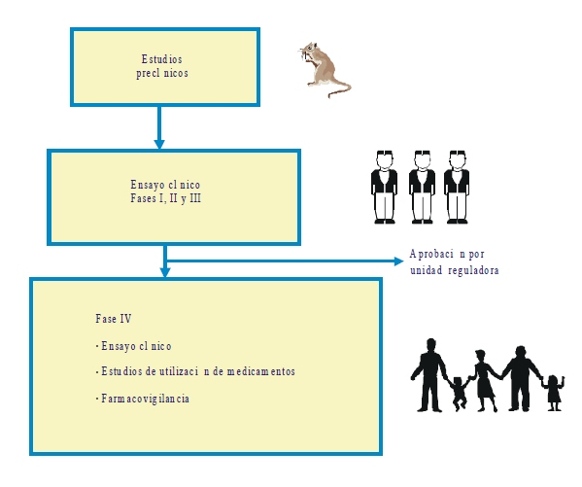
Etapas para desarrollar un nuevo medicamento
Estudios preclínicos
Animales de experimentación u otros modelos
FARMACOLOGÍA BÁSICA O PRECLÍNICA
Ensayos clínicos
Fase I,II,III
FARMACOLOGÍA CLÍNICA
Aprobación por la unidad reguladora
Comercialización
Fase IV
Ensayos clínicos
EUM
Farmacovigilancia
ESTO IMPLICA UN LARGO PROCESO QUE PUEDE DURAR ENTRE 10 Y 15 AÑOS,
CON UN COSTO ELEVADO DE MÁS DE 300 000 000 DE DÓLARES POR CADA PRODUCTO.
Notes:
Para comercializar un medicamento nuevo se deben cumplimentar una serie de estudios que avalen que dicha sustancia posee un determinado efecto farmacológico y una seguridad adecuada para ser empleada en seres humanos.
La primera parte de esos estudios después q tengo identificado el principio farmacológico activo se realiza en animales de experimentación u otros sistemas biológicos (estudios preclínicos ) y la segunda parte , una vez q los preclínicos me permiten avanzar , se realiza en humanos (estudios clínicos ) y utilizan al ensayo clínico controlado (ECC) como herramienta o modelo experimental por excelencia.
El costo puede elevarse a 500 000 000 si se consideran los fracasos. De cada 5000 moléculas que son sometidas al escrutinio inicial solo una llega al final del proceso. El resto queda en el camino por falta de eficacia, problemas de seguridad, farmacocinética inadecuada.

Slide 10
ESTUDIOS PRECLÍNICOS
FARMACOLÓGICOS
TOXICOLÓGICOS
TAMIZAJE
BIOENSAYO
AGUDOS (24-48 horas)
SUBAGUDOS (30-90 días)
CRÓNICOS (6 meses-2 años)
ESPECIALES: reproducción, carcinogénico, mutagénico
Detectar la acción farmacológica
(técnica cualitativa)
Medir efecto y potencia de una sustancia
(técnica cuantitativa)
Notes:
Los estudios preclínicos van a caracterizar desde el punto de vista farmacológico y toxicológico a la nueva sustancia. Dentro de los estudios farmacológicos se encuentran el tamizaje y el bioensayo. El primero permite detectar la acción farmacológica del compuesto nuevo. Por ello se le considera una técnica cualitativa. Existen dos tipos de tamizaje: dirigido y a ciegas. El dirigido va en busca de una determinada acción farmacológica. Por ejemplo cuantifica glicemia para ver si hay efecto hipoglicemiante. Mide presión para ver si acción antihipertensiva. En cambio el tamizaje a ciegas realiza la pesquisa aplicando diferentes modelos experimentales para hallar algún efecto de interés farmacológico. El bioensayo técnica cuantitativa antiquísima permite valorar el efecto y la potencia de la nueva sustancia. Se apoya en las curvas dosis respuesta para graficar la relación q se establece entre la dosis y la magnitud de la respuesta. pueden ser graduales o cuantales también llamadas de frecuencia acumulada.
Los estudios toxicológicos agudos tiene como objetivo determinar mortalidad a corto plazo, miden DL50 en tanto los subagudos y crónicos miden efectos tóxicos acumulativos a través de pruebas de laboratorio, búsqueda de alteraciones macro y microscópicas en órganos y tejidos etc

Slide 11
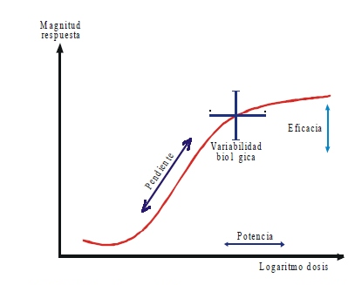
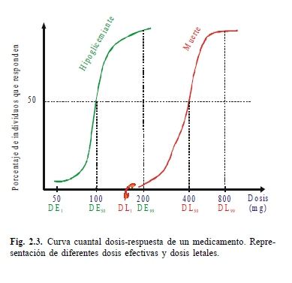
CURVAS DOSIS RESPUESTA
GRADUAL
CUANTAL
Índice terapéutico (IT) o
margen de seguridad
IT=DL₅₀/DE₅₀
IT > 10 se considera que el fármaco es seguro
Notes:
Las graduales miden esa relación dosis efecto en una sola unidad experimental. Aportan información importante sobre todo la potencia del compuesto, q es un parámetro comparativo. Un fármaco que presume de ser potente producirá igual o mayor efecto q otro pero a menor dosis. Ej: 20 mg de nizatidina producen la misma inhibición de la secreción ácido gástrica q 300 mg d ranitidina. Por tanto nizatidina es más potente. Otro parámetro importante es la eficacia q es la capacidad para producir el efecto máximo independientemente de la dosis que necesite para lograrlo. Un medicamento es más eficaz cuanto mayor sea el efecto que produce. Ej: La furosemida produce más volumen de orina que la hidroclorotiazida.

Slide 12
LIMITACIONES DE LOS ESTUDIOS PRECLÍNICOS
Se hacen en animales de experimentación y esto dificulta la extrapolación de los resultados al hombre (principalmente los datos cuantitativos como dosis efectiva y dosis tóxica).
Se quedan sin detectar efectos adversos de baja incidencia de aparición o los que aparecen tras exposiciones prolongadas al fármaco.

Slide 13
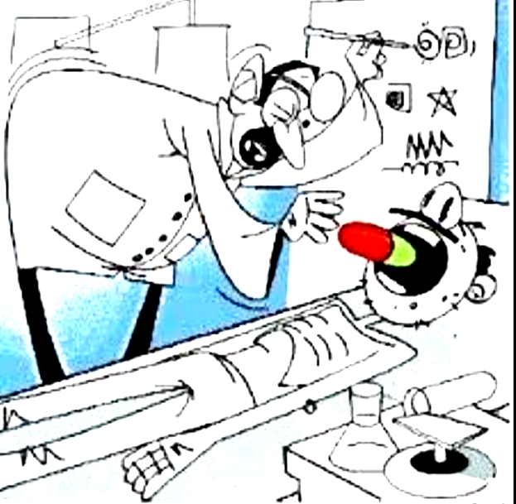
se precisa entonces…
ESTUDIOS CLÍNICOS
Ensayo clínico: cualquier intervención en sujetos humanos, dirigida a descubrir o verificar los efectos clínicos, farmacocinéticos, farmacodinámicos y/o a identificar cualquier reacción adversa de un producto en investigación con el objetivo de determinar su seguridad y/o eficacia.
Los EC deben estar amparados por una serie de normativas éticas y científicas establecidas en un documento conocido como “Guía para la Buena Práctica Clínica”, para garantizar que se respete la seguridad y el bienestar de los participantes en el ensayo.

Slide 14
Pilares de los ensayos clínicos
1. Objetividad de la observación.
2. Comparación concurrente.
3. Asignación aleatoria de los tratamientos.
4. Enmascaramiento.
Evitan la aparición de sesgos, garantizando, en gran medida, la validez de los resultados
Notes:
Sesgo: error sistemático q tiende a producir interpretaciones falsas de los resultados en una investigación. Ej: sesgo de selección o un sesgo de medición pq un equipo no esté equilibrado.
Aunque los EC se sustentan en estos 4 pilares básicos, en ocasiones por razones de tipo práctico como la naturaleza del tratamiento, los objetivos q se persigan o por consideraciones éticas, no pueden realizar en condiciones ideales, o sea cumplir los 4 pilares , lo q no quiere decir q muy a pesar de esto no puedan obtenerse conclusiones válidas. Pero si debido a alguna circunstancia no puede emplearse un pilar debe aparecer la explicación y/o justificación en el protocolo, informe final o publicación.
Por ejemplo en los ensayos fase I y algunos de fase IIa no siempre se necesita grupo ctrol
Otras veces no se pueden enmascarar: por las características organoléticas del producto, por alguna reacción no deseada, por el tipo de formulación. por razones éticas o relacionadas con la seguridad del paciente.

Slide 15
OBJETIVIDAD DE LA OBSERVACIÓN
Este pilar evita
los sesgos
Empleando variables de respuesta duras:
sensibles, consistentes, reproducibles
Sensible: Permite detectar pequeños cambios en la condición patológica del paciente.
Consistente: Permite obtener resultados parecidos en mediciones diferentes.
Reproducible: No están sometidas a variabilidad de percepción.
Notes:
Consistente: Permite obtener resultados parecidos en mediciones diferentes. hechas por un mismo observador. Y si las mediciones son hechas por diferentes observadores entonces debe haber concordancia entre esas mediciones.
Ej: Si investigamos un fármaco para la cardiopatía isquémica que variable será mas dura:
- Dolor anginoso
- Electrocardiograma son signos de isquemia
- Diagnóstico positivo de IMA
- Muerte

Slide 16
COMPARACIÓN CONCURRENTE
Circunstancias que pueden dar lugar a que el paciente o el médico atribuyan erróneamente el cambio observado, a la intervención realizada, como por ejemplo:
El efecto placebo
El efecto Hawthorne
La regresión a la media
Consiste en comparar el grupo experimental o de investigación con un grupo control ( puede ser con un tratamiento estándar o con placebo)
Evita
sustancia farmacológicamente inerte pero con
características organolépticas similares al producto activo
Efecto placebo: Cambio favorable en el paciente (se traduce en una mejoría de los síntomas) que está causalmente conectado con el conocimiento o la conciencia que posee de encontrarse en una determinada situación clínica.
Efecto Howthorne: Tendencia de los pacientes evaluados a dar una respuesta acorde con lo q ellos esperan (o con lo que de ellos se espera) sin que realmente sea lo que les está sucediendo.
Regresión a la media: En la evolución natural de una enfermedad se pueden presentar remisiones o mejoría espontánea y erróneamente ser atribuidas al fármaco.
Notes:
Hay pacientes q mejoran por el solo hecho de sentirse atendidos. El dolor postoperatorio, la cefalea, angina de pecho, tos están dentro de los síntomas más favorecidos por el efecto placebo. Base puramente psicológica. Se ha hablado de la teoría opioide con liberación de endorfinas endógenas q alivian dolor. Igual se ha hablado de liberación de dopamina q causa sensación placentera.
A diferencia del efecto placebo el efecto nocebo hace todo lo contrario, o sea crea expectativas pesimistas q retardan la recuperación.

Slide 17
ASIGNACIÓN ALEATORIA DE LOS TRATAMIENTOS
Asegura que los grupos incluidos en el ensayo clínico sean comparables en todas las características, excepto en la intervención recibida.
Se debe realizar después de comprobar que el paciente reúne los criterios de inclusión y de exclusión y que haya dado su consentimiento para participar.
Evita las preferencias subjetivas de los médicos y los pacientes.
Notes:
Distribución de los pacientes al azar a cada uno de los grupos para asegurar q estos sean comparables y homogéneos. Distribución equilibrada de los factores de confusión conocidos desconocidos.

Slide 18
ENMASCARAMIENTO
Este pilar también tiende a disminuir la influencia de la subjetividad en la evaluación de los resultados.
Puede ser:
- Simple ciega
- Doble ciegas
- Triple ciegas
- A ciegas por terceros
Notes:
Cuando por alguna razón no puede enmascararse el estudio (abiertos) y todo el mundo conoce el tratamiento, puede diseñarse un enmascaramiento a ciegas por terceros (otro médico o investigador no involucrado en el seguimiento y control de los pacientes y que ignora la medicación es el que realiza la evaluación de los resultados.

Slide 19
Los ensayos clínicos pueden ser clasificados en dependencia de diferentes factores, como son:
1. Fases del desarrollo clínico del producto.
2. Centros participantes.
3. Grado de enmascaramiento.
4. Tipo de diseño.
5. Tipo de objetivo general que persiga.

Slide 20
Fase | Objetivo | Número de sujetos | Diseño | Duración aprox.
Fase I | Seguridad, farmacocinética y farmacodinamia en humanos | Voluntarios sanos n=30-100 | Abierto, simple o a doble ciega | 8-19 meses
Fase IIa | Evaluación del efecto terapéutico, continuar estudios farmacocinéticos y farmacodinámicos, seguridad | Pacientes n=100-300 | Doble ciega, controlados, criterios estrictos de inclusión/exclusión | 1- 2 años
Fase IIb | Exploración de la eficacia. Indicaciones, dosis, mecanismo de acción, seguridad, farmacocinética | Pacientes n=100-400 | Doble ciega, controlados, criterios estrictos de inclusión/exclusión aleatorizados | 1-3 años
Notes:
Se distinguen 4 fases de desarrollo clínico de un producto, generalmente consecutivas aunque en ocasiones debido a estrategias específicas d un producto pueden ser simultáneas.

Slide 21
Fase | Objetivo | Numero de sujetos | Diseño | Duración aprox.
Fase III | Confirmación de la eficacia, seguridad a largo plazo, dosis indicaciones, interacciones, farmacocinética clínica. Formulación definitiva | Pacientes n= 1000-3000 | Doble ciega, controlados, criterios de inclusión/exclusión menos estrictos, aleatorizados | 2-4 años
Fase IV | Estudios poscomercialización. Efectividad y seguridad en grupos especiales, nuevas indicaciones, formulaciones | Pacientes n > 5000 | Aleatorizados, doble ciega, controlado Estudios observacionales | El tiempo que el producto está en el mercado
Notes:
Una vez concluidas las fases I, II, III y aprobada la comercialización por la unidad reguladora (autoridad sanitaria) correspondiente me olvido del fármaco?. No, esa aprobación significa que su eficacia ha sido demostrada y que los efectos adversos detectados hasta ese momento resultan aceptables con relación al tipo de afección a la que se destina el fármaco. De ahí que pueda decirse que cuando un fármaco sale al mercado lo hace en libertad condicional. Su destino dependerá de su comportamiento futuro en la PCH . Ese comportamiento será supervisado por la fase 4. En esa fase se continúa perfilando la seguridad para detectar RA que no fueron identificadas en las fases precomercialización por haber sido limitado el número de pacientes(centenares o miles) que recibieron el fármaco o pq la reacción aparece tras exposiciones prolongadas. Además en los EC se excluyen generalmente grupos vulnerables que ahora habrá que seguir de cerca.

Slide 22
Importante no confundir…
EFECTO
Modificación bioquímica o fisiológica que produce un fármaco sobre el organismo.
EFICACIA
Grado de beneficio de una intervención en las condiciones controladas del ensayo clínico.
EFECTIVIDAD
Grado de beneficio de una intervención en las condiciones de la práctica clínica habitual.
Notes:
Eficacia: Grado de beneficio: modificar favorablemente un síntoma, el pronóstico o la evolución de una enfermedad.

Slide 23
FACTORES A TENER EN CUENTA A LA HORA DE ELEGIR UN MEDICAMENTO.
COSTO
CONVENIENCIA
SEGURIDAD
EFICACIA

Slide 24
Próxima clase: SEMINARIO DE ENSAYO CLÍNICO
Desarrollo del seminario:
Se realizará una pregunta escrita inicial del tema.
Se debatirán y evaluarán oralmente los aspectos relacionados con ensayos clínicos.
Orientaciones:
Estudiar la clase y el capítulo 5 del libro de texto, seguir indicaciones de la guía de estudio.
Notes:
Les adelanto q trabajaran con el índice de jadad q es un cuestionario sencillo, rápido de aplicar que ha sido validado para evaluar la calidad metodológica de los EC. Cinco preguntas que le asignan un puntaje al ensayo entre 0 (muy malo) y 5 (riguroso). Preguntas que tienen q ver con los pilares. Ej: se describe el ensayo como aleatorizado, como doble ciego, utilizó variables duras, hay grupo control?.

